Slide 1
PyTorch Distributed and Parallel Training and FSDP
경희대학교
박현우

Slide 2
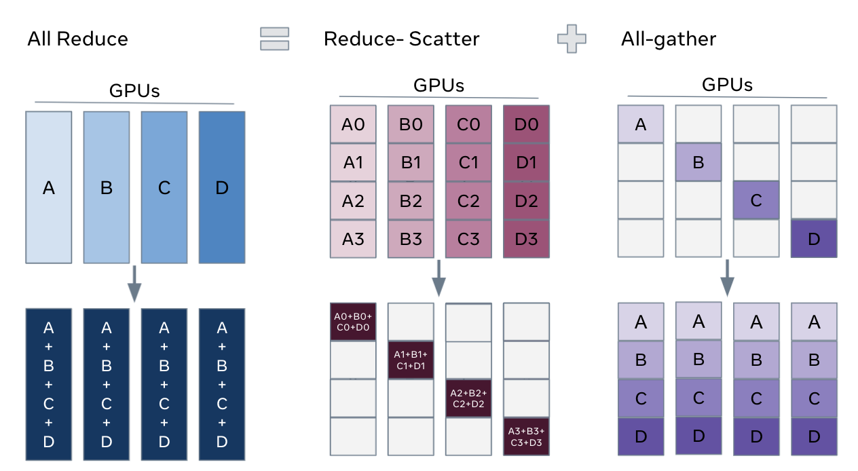
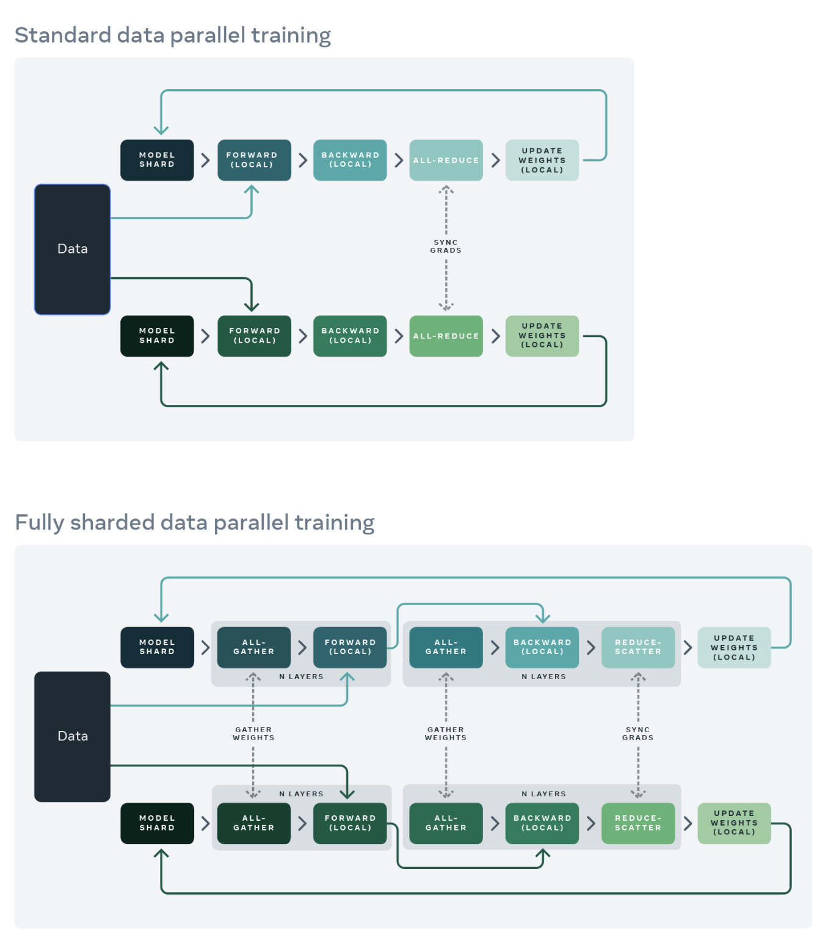
Table of Contents
Pytorch Distributed Training Basic
Overview of Pytorch Distributed Training
Collective Communications
Distributed Data Parallel (DDP)
FSDP
What is FSDP
How FSDP operates
Notes:
이번 발표는 크게 두 가지 파트로 구성되어 있습니다.
파이토치의 분산 학습에 대한 기초적인 개념들과
현재 사용되는 분산 학습 전략 중, 가장 진보된 방식 중 하나인 FSDP입니다.
(분량이 길어서 시간내에 다 설명할 수 있을지는 모르겠지만, 최대한 발표해보겠습니다.)
첫번째 파트에서는
파이토치가 분산 학습을 어떻게 지원하고 있는가에 대해 간단히 살펴보고,
분산 환경에서 필수적인 Collective Communication,
그리고 현재 파이토치에서 가장 일반적으로 사용되는 분산 학습 방식인 DDP에 대해 설명하겠습니다.
두번째 파트에서는
FSDP가 무엇인지에 대해서와
FSDP가 어떻게 작동하는 지에 대해 설명하겠습니다.

Slide 3
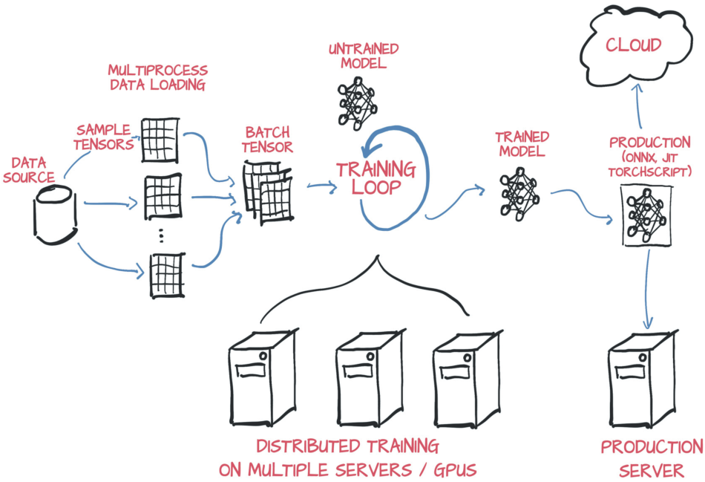
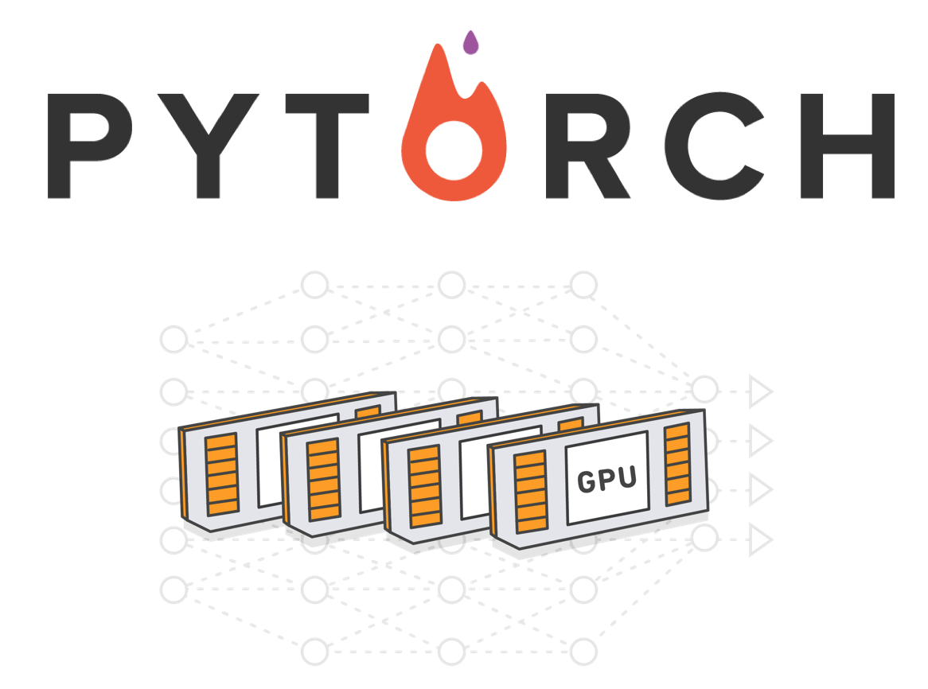
1. Overview of Pytorch Distributed Training
Notes:
GPT 시리즈나 Imagenet 모델들과 같이, 최근 딥러닝의 트렌드가 모델의 크기를 점차 키워가는 쪽으로 흘러가고 있습니다.
이러한 대규모 모델들은 GPU 한장에서 학습시키는 것은 거의 불가능하며, 대규모 클러스터에서 학습을 시켜야합니다.
그렇기 때문에 대규모 분산 환경에서의 학습이 점점 더 중요해져가고 있습니다.

Slide 4
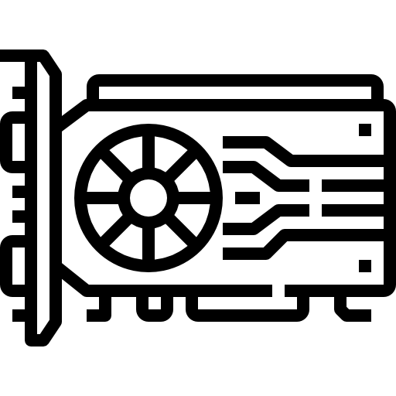
Terminology
Cluster
Machine #0
Machine #1
Server/Node/Machine
TCP
Infini-band
Device/GPU
Notes:
그전에 먼저 파이토치 분산 환경에서 사용되는 개념 및 용어에 대해 짚고 넘어가겠습니다.
먼저 하드웨어 구성에 사용되는 개념들은 다음과 같습니다.
(왼쪽) 하나의 서버/노드/머신안에 한개 혹은 여러개의 Deivce/GPU가 설치되어 있습니다.
(오른쪽) 그리고 이 머신들이 여러개가 모여 클러스터를 구성합니다.
이 머신들은 클러스터 내부에서 TCP나 Infini-band와 같은 여러 네트워킹 방식을 사용하여 서로 통신을 하게 됩니다.
(#DDP에서) 클러스터를 구성하는 머신들이 모두 같은 구성을 가지고 있다면 Homogeneous Cluster, 다른 구성일 경우 Heterogeneous Cluster라고 합니다.
오른쪽의 경우, 각각의 머신이 다른 개수의 GPU를 가지고 있기 때문에 Heterogeneous Cluster입니다.

Slide 5
Terminology
World
Group
Group
Process
Process
Process
Global Rank #0
Local Rank #0
Global Rank #1
Local Rank #0
Global Rank #2
Local Rank #1
Notes:
다음으로는 논리적인 개념입니다.
파이토치에서의 가장 기본적인 실행 단위는 Process입니다.
각각의 Process는 한개 또는 여러개의 Device를 가질 수 있습니다.
모든 Process들로 구성된 클러스터는 World라고 불립니다.
이 예시에서는 Process가 3개가 있기 때문에 World size가 3이 됩니다.
몇몇 Process가 모여 World의 Subset인 Group을 구성할 수도 있습니다.
Process는 두가지 종류의 ID를 부여받습니다.
하나는 World 전체에서 글로벌하게 사용되는 Global Rank, 다른 하나는 Group안에서 사용되는 Local Rank 입니다.

Slide 6
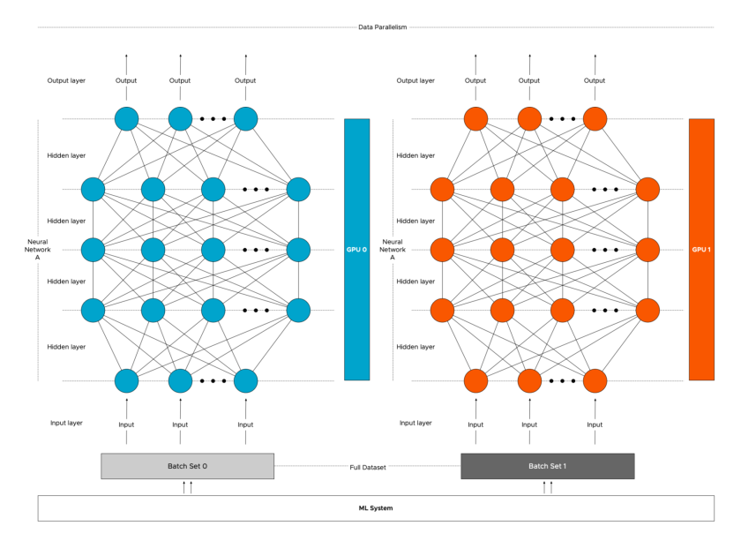
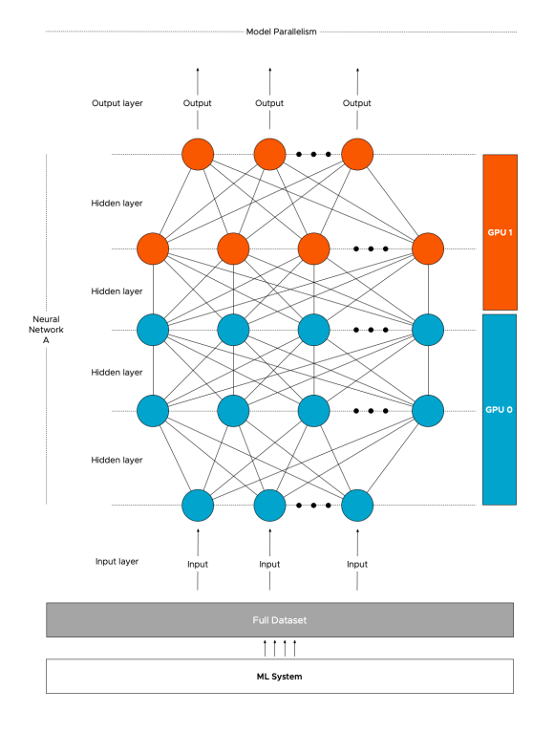
Terminology
Data Parallelism
Model Parallelism
Notes:
마지막으로 머신 러닝에서 사용되는 병렬화의 종류에 대해 간단히 짚고 넘어가겠습니다.
크게 두 가지 종류가 있는데, Data Parallelism과 Model Parallelism이 있습니다.
Data Parallelism의 경우, 데이터셋에 적용하는 병렬화입니다.
하나의 데이터셋을 배치로 쪼갭니다.
모델의 경우, 단순히 전체 모델을 복제 한 후, 각각 Device에 로드되고, 개별적인 배치에 대해 학습을 진행하게 됩니다.
학습이 끝난 후, 각기 다른 배치에 대해 학습된 모델들을 모아 최종적으로 전체 데이터셋을 학습한 모델을 만듭니다. 이를 Model Replica Synchronization이라고 하며, 각 모델의 Weight들의 평균을 취하는 등의 전략이 있습니다.
Data Parallelism은 모델의 크기는 작지만 데이터셋의 크기가 큰 경우에 사용하는 병렬화입니다.
Model Parallelism은 모델에 적용하는 병렬화입니다.
모델이 너무 커서 한 GPU의 VRAM에 전부 로드할 수 없을때 사용하는 병렬화이며, 이 경우, 모델을 쪼개 각각의 Device에 로드합니다.
그리고 쪼갠 부분들을 같은 데이터셋을 사용하여 학습시킵니다.
보다시피 두 병렬화는 상호 배타적이지 않고, 동시에 사용될 수 있으며, 이러한 Hybrid Apporach들도 최근에 제안되고 있습니다.

Slide 7
1. torch.distributed
Low Level
High Level
Components
Modules
Paradigms
Notes:
먼저 파이토치에서는 분산 및 병렬 학습을 위해 torch.distributed라는 패키지를 지원하고 있습니다.
이 패키지는 크게 3가지 파트로 구성되어 있습니다.
가장 Low Level한 Components,
여러 Components에 기반하여 구현된 Module
그리고 가장 High level한 Paradigm이 있습니다.

Slide 8
1.1 Main components of torch.distributed
DDP
RPC
c10d
Distributed Data-Parallel Training
Distributed RPC Framework
Communication Core Library
Notes:
먼저 Component는 다음과 같이 3가지 요소로 구성되어 있습니다.
분산 및 병렬 학습을 위한 DDP,
클러스터의 RPC 통신 및 서버/클라이언트 관리를 위한 분산 RPC 프레임워크,
통신을 위한 c10d 라이브러리
로 구성되어 있습니다.

Slide 9
1.1 Main components of torch.distributed
DDP
Aligned for single-program multiple-data training paradigm.
Specifically:
Take care of gradient communication to keep model replicas synchronized
Overlap communication with the gradient computations to speed up training.
Notes:
먼저 DDP는 주로 Single Process Multiple data, 즉 Data Parallelism을 위한 프레임워크입니다.
구체적으로는
Data Parallelism에서 설명했던 모델의 레플리카들의 상태들을 동기화하기 위한 Gradient Communication,
그리고 이러한 Gradient Communication을 비동기적으로 실행하기 위한 여러 요소들을 포함하고 있습니다.

Slide 10
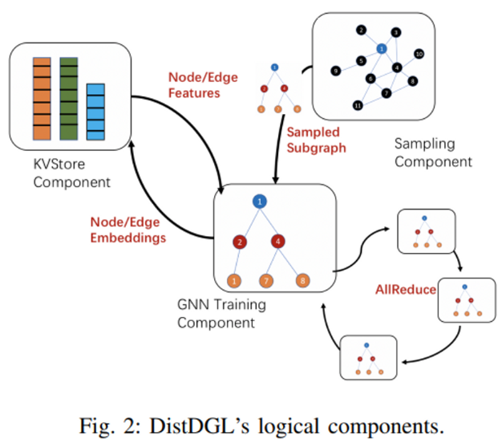
1.1 Main components of torch.distributed
RPC
Aligned for supporting general training structures beyond data-parallel training.
For example,
Distributed Pipeline Parallelism
Parameter Server Paradigm
Combinations of DDP with other training paradigms
Notes:
그 다음으로 RPC 프레임워크는 분산 환경에서의 통신 프로토콜로 주로 사용되는 RPC를 관리하기 위한 프레임워크입니다.
DDP의 경우, Single Process Multiple Data에 집중하고 있기 때문에, 여타 분산 환경에서 유동적으로 사용할 수 없을 수도 있습니다.
예를 들어,
Distributed Pipeline Parallelism
Parameter Server Paradigm
그리고 DDP와 이러한 패러다임들을 동시에 사용하는 경우 등이 있습니다.
오른쪽의 그림이 Parameter Server Paradigm의 예시를 보여주고 있는데, 각각의 요소들이 특정 연산을 수행하는 개별적인 서버이며, 이 서버들이 RPC를 통해 서로 통신하며 학습을 진행하게 됩니다.
이러한 환경들을 지원하기 위해 일반적으로 사용되는 방식이 RPC에 기반한 분산 학습이며, 파이토치에서 이 RPC를 관리하는 주체가 RPC 프레임워크 입니다.

Slide 11
1.1 Main components of torch.distributed
RPC
Specifically:
Help manage remote object lifetime (RRef)
Extend the autograd engine to Distributed Autograd Engine.
Internally, RPC Backend of PyTorch relies on TensorPipe,
which is an implementation of communications like NVLink or TCP, specially for PyTorch tensor.
Notes:
더 자세하게 말하자면 RPC 프레임워크는
일반 RPC와 비슷하게, RRef를 통해 Remote object를 관리해주며,
기존의 단일 환경에서 사용되던 Autograd Engine을 분산환경에서 사용할수 있도록 Distributed Autograd Engine으로 확장시켜 줍니다.
(보라색 점선으로 표시된 부분은 디테일한 부분이므로, 넘어가셔도 됩니다.)
내부적으로, 파이토치는 RPC 통신을 위한 Backend로 TensorPipe라는 라이브러리를 사용합니다.
이 TensorPipe는 파이토치 Tensor 데이터를 주고받는데 특화된 통신 구현체이며, NVLink나 TCP 등에 기반하고 있습니다.

Slide 12
1.1 Main components of torch.distributed
c10d
Aligned for sending/receiving tensors across processes within a group.
c10d offers both
Collective Communication APIs (e.g., all_reduce and all_gather)
P2P communication APIs (e.g., send and isend).
Notes:
마지막으로 c10d 라이브러리는 파이토치에서 통신을 구현하는데 사용되는 가장 Low level한 라이브러리 입니다.
c10d는
All-Reduce와 같은 Collective Communication,
그리고 P2P Communication
이 두 가지 종류의 통신 API를 제공하고 있습니다.

Slide 13
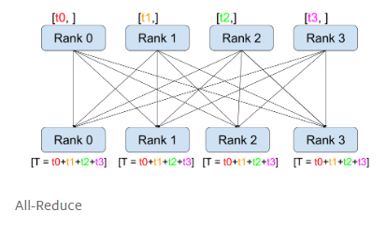
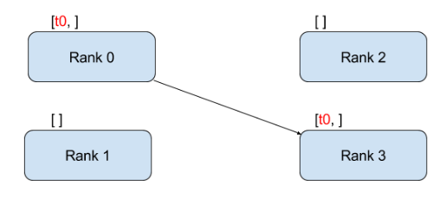
1.1 Main components of torch.distributed
c10d
Collective Communication
P2P Communication
Notes:
간단하게 말하자면
Collective Communication은 여러 Process들이 동시에 참여하는 Communication을 말하며
P2P는 두 Process가 직접 통신하는 Communication을 말합니다.
Collective Communication은 이후 뒤에서 더 자세하게 설명드리겠습니다.

Slide 14
1.2 Basic Modules for Data-Parallel training
 | Single Machine | Multiple Machine
Single GPU | Vanilla PyTorch | DDP + torchrun (torch.distributed.elastic)
Multiple GPU | DataParallel (DP) DistributedDataParallel (DDP)
Notes:
이와 같이 3가지 Low level Components들을 사용하여 병렬 및 분산 학습을 위한 Module을 구성하게 됩니다.
이 Module들은 학습에 사용되는 머신 또는 클러스터의 구성에 따라 3가지로 분류됩니다.
한 장의 GPU를 가지고 있는 하나의 머신에서 학습이 진행되는 Vanilla PyTorch,
하나의 머신이 여러 장의 GPU를 가지고 있는 DP와 DDP,
여러 머신으로 구성된 클러스터에서 학습이 진행되는 torchrun (혹은 torch elastic) 이 있습니다.

Slide 15
1.2 Basic Modules for Data-Parallel training
Vanilla PyTorch
DataParallel (DP)
For simplest, small-sized model.
For speed up training with minimal code changes.
Notes:
각각의 Module들을 간단히 설명하자면
Vanilla PyTorch는 우리가 일반적으로 사용하는 PyTorch를 말합니다.
Vanilla PyTorch는 분산 및 병렬화를 전혀 사용하지 않기 때문에 사용이 가장 쉽지만, 한장의 GPU 사이즈 만큼의 모델만을 학습시킬 수 있습니다.
DP는 Single Process Multiple Device에서의 Data Parallelism을 지원합니다.
매우 간단하지만 복잡한 병렬화를 사용할 수 없으며, 한 개의 머신에서밖에 사용할 수 없습니다.

Slide 16
1.2 Basic Modules for Data-Parallel training
DistributedDataParallel (DDP)
DDP + torchrun
(torch.distributed.elastic)
For faster speed than DP, but with more code.
For scaling across cluster of machines; find-grained error handling and dynamic allocation/drop of machines during training.
Notes:
DDP는 DP에서 발전된 방식으로, 현재 PyTorch에서 가장 일반적으로 사용되는 병렬화 방식입니다.
Standard DDP는 DP와 동일하게 Single Process Multiple Device만을 지원합니다.
DDP를 Multi Machine으로 구성된 Cluster에서 사용하기 위해서는 torchrun 또는 torch elastic 이라는 프레임워크와 같이 사용해야 합니다.
Kubernetes와 Slurm과 유사하게, torchrun은 클러스터의 머신들과 프로세스를 관리해줍니다.
이를 통해 Single Machine에서만 사용될 수 있었던 DDP를 Multi machine cluster에서도 사용할 수 있도록 확장시켜줍니다.

Slide 17
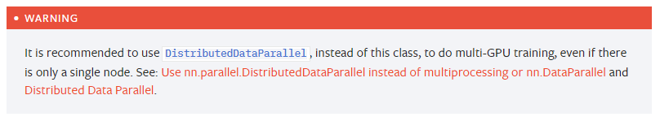
1.2 Basic Modules for Data-Parallel training
In case of DataParallel (DP)
Notes:
DP의 경우, 구조적인 문제로 인해 동일한 환경에서 DDP보다 성능이 좋지 못하고, 이로 인해 PyTorch에서 공식적으로 사용하지 않기를 권고하고 있습니다.
그렇기때문에 이 PPT에서는 DP에 대해서는 더이상 설명하지 않겠습니다.
(자세히는, DP는 내부적으로 Multi-Threading에 기반하고 있는데, Python은 GIL로 인해 근본적으로 Multi-Threading의 성능이 좋지 못합니다. 또한 파이토치에서 일반적으로 사용되는 NVIDIA GPU를 위한 CUDA도 Multi-Threading에서 성능 저하와 같은 문제를 겪고 있기 때문입니다. 반면, DDP는 Multi-Processing에 기반하고 있기 때문에 이러한 문제에서 자유롭습니다. )

Slide 18
1.3 Main Paradigms of Distributed/Parallel training
Data Parallel Trainings
FSDP
RPC-based Trainings
Distributed Pipeline Parallelism
DataParallel
FSDP
Distributed DataParallel
Parameter Server Architecture
Notes:
마지막으로 파이토치의 가장 High level한 개념 또는 구현체에 해당하는 Paradigm은 다음과 같이 크게 3가지로 나눌 수 있습니다.
그리고 각각의 Paradigm에 사용되는 Architecture도 다음과 같습니다.
Data Parallel Training의 경우, DP와 DDP,
…

Slide 19
1.3 Main Paradigms of Distributed/Parallel training
Scalability Flexibility Customizability
Simplicity
DataParallel
Distributed DataParallel
RPC-based
FSDP
Limited to Single Machine
Can extend to Multi Machines
Can extend to large Cluster
Fully Customizable
Notes:
Paradigm을 분류하면 다음과 같습니다.
왼쪽으로 치우칠 수록 구현하기는 쉽지만 성능이 떨어지고,
반대로 오른쪽으로 갈 수록 확장성과 유연성, 구현의 자유도가 높아집니다. 하지만 그에따라 구현의 난이도가 올라가게 됩니다.
가장 사용하기 쉬운 DP는 가장 왼쪽에 위치하고 있으며,
그 다음으로 적절한 성능과 구현 복잡도를 가진 DDP가 있습니다.
FSDP는 DDP보다는 더 높은 성능과 확장성을 가지고 있으며,
RPC-based paradigm의 경우, 시스템 전체를 직접 구현하거나 새로운 Architecture를 개발할 때 사용하는 등, 확장성과 구현의 자유도에 제한이 없습니다.

Slide 20
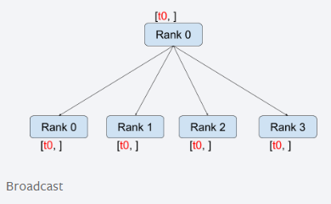
2. Collective Communications
Collective Communications is to communicate across multiple processes in a cluster.
Notes:
지금까지 파이토치의 분산 학습 패키지의 구성에 대해 간단히 살펴보았습니다.
그 다음으로는 c10d 라이브러리가 제공하는 Collective Communication에 대해 살펴보겠습니다.
Collective Communication은 Cluster의 여러 Process들이 유기적으로 통신을 하며 학습을 진행해야 하는 분산 환경에서 가장 중요한 부분 중 하나입니다.

Slide 21
2. Collective Communications
Standard Communications
Special Communications
Scatter
Broadcast
All-Reduce
Reduce-Scatter
All-to-All
Gather
Reduce
All-Gather
Barrier
Notes:
c10d의 Collective Communication API는 크게 두 가지로 구분할 수 있습니다.
여타 분산 환경에서도 표준적으로 사용되는 Collective Communication과
구현을 위한 API나 특정 기기에서만 지원되는 Communication이 있습니다.
Standard Communication의 경우 다음과 같은 6개의 Communication이 있습니다.
Special Communication의 경우, NVIDIA GPU에서만 지원되는 Reduce-Scatter와 All-to-All이 있으며, 일반적인 분산/비동기 환경에서 사용되는 Wait/Lock의 역할을 하는 Barrier가 있습니다.
이 PPT에서는 Standard Communication 위주로 설명하겠습니다.

Slide 22
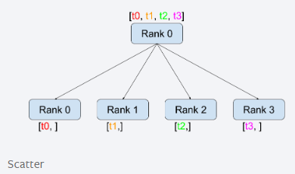
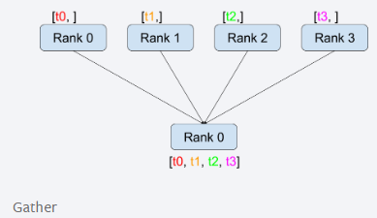
2. Collective Communications
Scatter
Gather
Copies the i-th tensor to the i-th process.
Copies tensor from all processes in dst.
Notes:
먼저 Scatter는 한 Process의 데이터를 다른 Process들에게 Scatter, 즉 퍼트리는 Communication입니다.
반대로 Gather는 다른 Process로부터 데이터를 받아오는 Communication입니다.

Slide 23
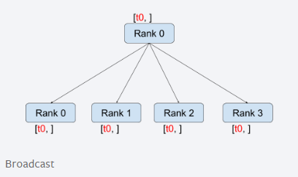
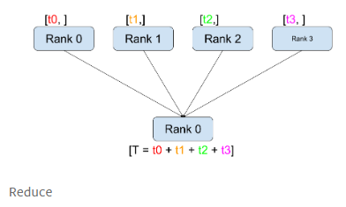
2. Collective Communications
Broadcast
Reduce
Copies tensor from source to all other processes.
Applies operation to every tensor
Stores the result in destination.
Notes:
Broadcast는 다른 Process에게 모두 동일한 데이터를 퍼트리는 Communication이며,
Reduce는 Gather를 진행한 후, 모은 데이터에 대해 연산을 수행하는 Communication입니다. 데이터의 평균이나 분산을 구하는 연산이 가장 대표적인 Reduce Operation입니다.

Slide 24
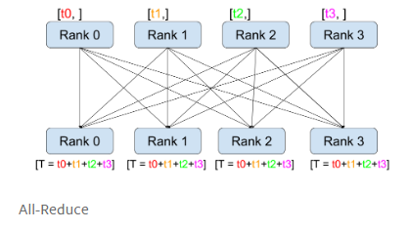
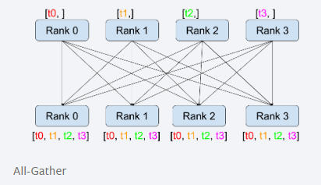
2. Collective Communications
All-Reduce
All-Gather
Same as Reduce, but the result is stored in all processes.
Simply, All-Reduce without op.
Notes:
All-Reduce와 All-Gather는 이전의 4개의 Communication과는 달리 더욱 복잡하며, 가장 핵심적인 Collective Communication입니다.
All-Reduce는 Reduce를 모든 Process에 대해 수행하는 Communication이며,
All-Gather는 연산을 수행하지 않는, 단순히 데이터를 복사하기만 하는 All-Reduce입니다.

Slide 25
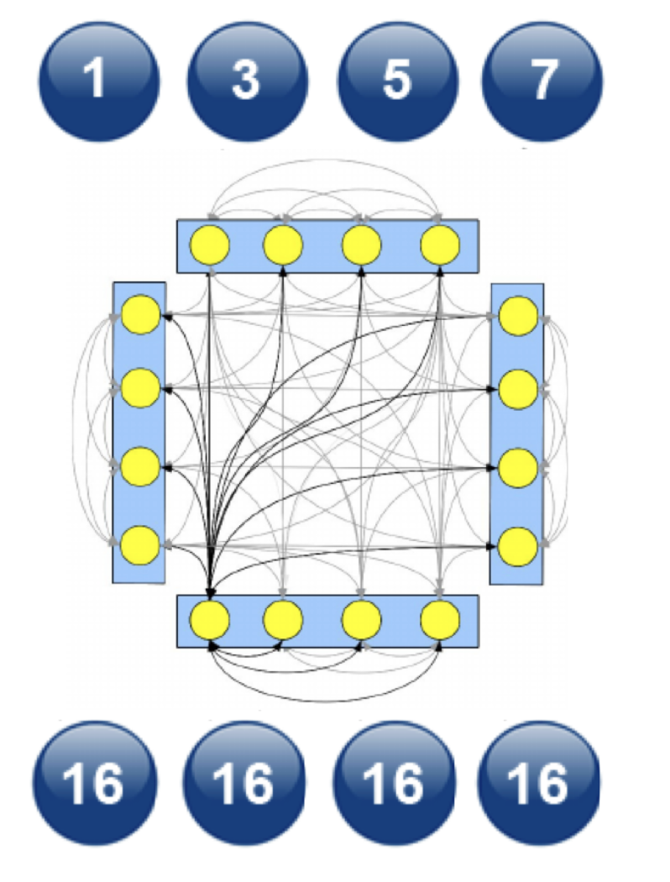
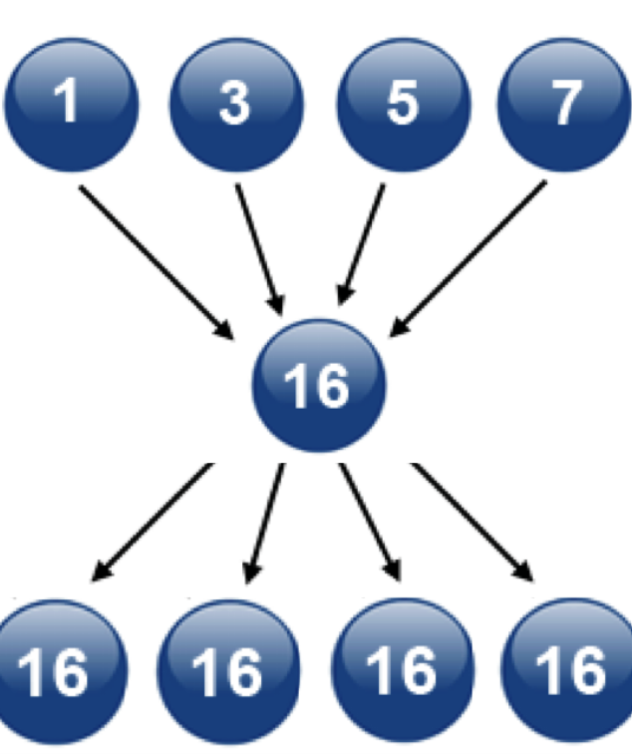
2.1. All-Reduce Implementation
Approach #1
Approach #2
All processes are individually communicating to each other.
Aggregate on Master process and propagate
(Reduce + Broadcast)
Notes:
All-Reduce와 All-Gather를 구현하는 방식은 크게 두가지가 있습니다.
먼저 각각의 Process들이 개별적으로 Reduce를 수행하는 것입니다.
다른 방식은 하나의 Master Process에 데이터를 먼저 모은 뒤, Master Process가 그 결과를 다른 Process에 전파하는 방식입니다.

Slide 26
2.1. All-Reduce Implementation
Approach #1
Approach #2
Have O(N^2) communications
Impose severe load on master process
Notes:
두 방식 모두 문제점을 가지고 있는데,
첫 번째 방식의 경우, 각각의 Process가 개별적으로 Reduce를 수행하기 때문에 N^2만큼의 Communication이 발생하게 되고,
두 번째 방식은 Master Process에 큰 부담이 가해진다는 문제점이 있습니다.

Slide 27
2.1. All-Reduce Implementation
As such, All-Reduce/All-Gather communications are Extremely expensive.
Thus, in order to efficiently distribute trainings,
Need to Decompose these operations and Distribute them in parallel.
Notes:
이와 같이, All-Reduce와 All-Gather는 매우 비싼 연산이며,
그렇기때문에 효율적인 분산 학습을 구현하기 위해서는 이러한 비싼 연산들을 잘 분해하고 비동기적으로 수행하는 것이 필수적입니다.

Slide 28
3. Distributed Data Parallel (DDP)
DDP implements both Data and Model Parallelism across multiple machines.
DDP can be run on in both
Single Machine - Multiple Devices
Multiple Machines - Multiple Devices
(in which for latter, torchrun is required.)
Also, DDP allows for Heterogeneous cluster (#).
Notes:
여기서부터는 현재 PyTorch에서 가장 일반적으로 사용되는 분산 학습 방식인 DDP에 대해 설명하겠습니다.
DDP는 Data Parallelism과 Model Parallelism을 모두 지원합니다.
DDP는 이전에 설명하였듯이 Single machine Multi Device / Multi machine Multi Device를 모두 지원합니다.
또한, DDP는 Heterogeneous Cluster에 대해서도 동작합니다.

Slide 29
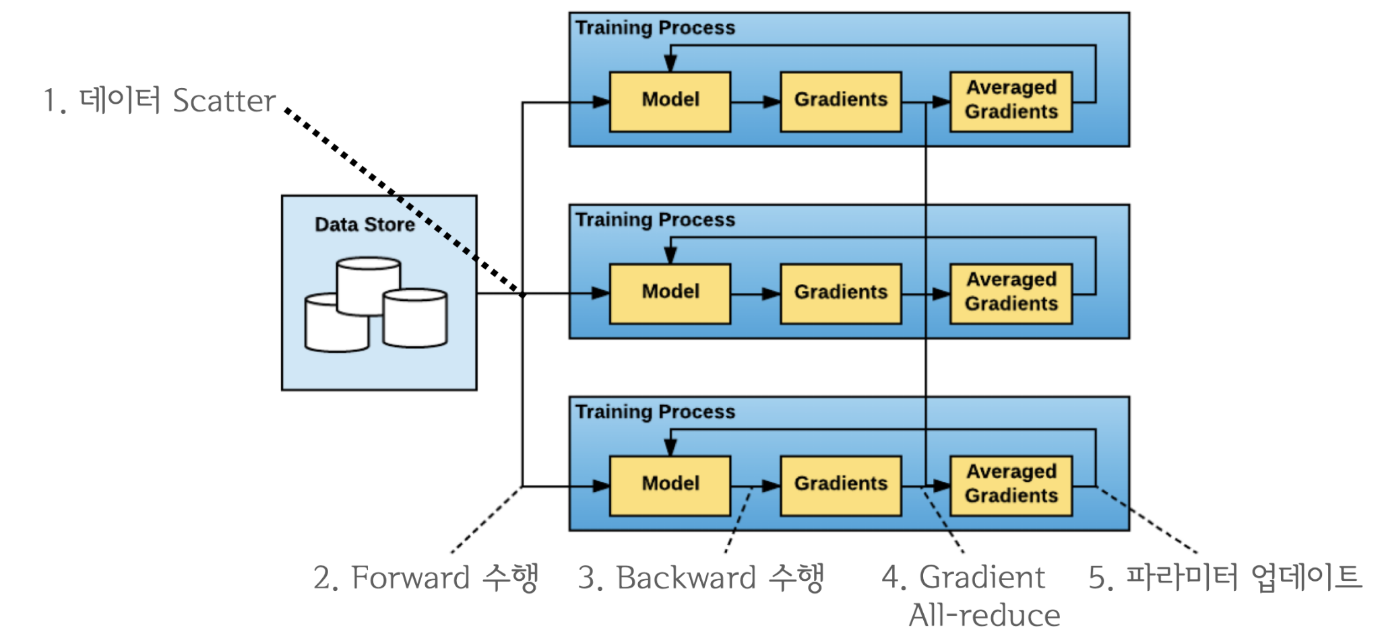
3.1 Procedure of DDP
Notes:
DDP의 작동 방식은 다음과 같습니다.
먼저 Data Parallelism을 위해 Data를 Batch로 쪼갠 후, 각각의 Process에 전달합니다.
각각의 Process는 모두 동일한 Model Replica를 가지고 있으며, 자신의 Data Batch에 대해 Forward, Backward를 수행합니다.
Backward를 수행하여 얻게되는 Gradient 또는 Optimizer States를 모든 Process들과 All-Reduce 연산을 통해 동기화시킵니다.
모든 Process는 동기화된 Gradient를 사용하여 자신이 가지고 있는 모델 Replica를 개별적으로 업데이트 하는 단계를 거쳐 한번에 Epoch가 수행이 됩니다.

Slide 30
3.1 Procedure of DDP
Specifically:
DDP registers an autograd hook for each parameter (in model.parameters())
The hook will fire when the corresponding gradient is computed in the backward pass.
Then DDP uses that signal to trigger gradient synchronization across processes.
Each process updates its own model with given (reduced) gradient.
Notes:
내부적으로는
DDP가 Autograd 엔진에 동기화가 필요한 모델 파라미터들을 등록합니다.
이 엔진 Hook들은 모델들이 해당 파라미터에 대해 Backward를 수행할 때 트리거가 되며,
이때 DDP가 Process들간의 동기화를 수행합니다.
이렇게 동기화된 파라미터에 대한 Gradient를 통해 각각의 Process는 자신의 모델 Replica를 업데이트합니다.

Slide 31
3.2 Caveats of DDP
Skewed Processing Speed problem
Inefficient Communication
Notes:
현재 PyTorch에서 DDP가 분산 학습을 위해 가장 일반적으로 사용되지만, DDP에는 몇가지 결점이 있습니다.
그 중 가장 문제가 되는 부분은
처리 속도 쏠림 문제와
비효율적인 통신 문제가 있습니다.

Slide 32
3.2.1 Skewed processing speed problem
There are 3 distributed synchronization points in DDP:
Constructor
Forward pass
Backward pass
Notes:
먼저 처리 속도 쏠림 문제에 대해 설명하도록 하겠습니다.
DDP에는 3개의 동기화 포인트가 존재합니다.
Process들에게 Model Replica와 Data Batch를 전달하는 Constructor,
Forward Pass
Backward Pass

Slide 33
3.2.1 Skewed processing speed problem
Constructor
Forward Pass
Backward Pass
Notes:
그림에서 보이는 세 부분이 Process들간의 동기화가 발생하는 부분입니다.

Slide 34
3.2.1 Skewed processing speed problem
In ideal, each process would
launch the same number of synchronizations
and reach these synchronization points in the same order.
However, in practice, Desynchronization can be occurred.
Notes:
이론적으로는, 모든 Process가 모두 정확히 같은 횟수의 동기화를 정확히 같은 시간에 수행하는 것이 이상적입니다.
그러나, 현실에서는 여러 이유로 인해 Desynchornization, 동기화의 엇갈림이 발생할 수 있습니다.

Slide 35
3.2.1 Skewed processing speed problem
Process #0
Timeout
Processing
Waiting
Process #1
Notes:
예를 들어, Heterogeneous Cluster에서는 한 Process가 다른 Process보다 더 좋은 성능의 GPU를 가질 수 있습니다.
그럴 경우, 좋은 성능의 GPU를 가진 Process가 다른 Process보다 먼저 연산을 마치게 되고, 해당 Process는 대기를 하게 됩니다.
문제는 이 대기가 길어질 경우, 해당 Process가 Timeout이 되어 종료되어 버릴 수 있다는 것입니다.

Slide 36
3.2.1 Skewed processing speed problem
Such skewed processing speeds can also be occurred by
Network delays
Resource contentions
Unpredictable workload spikes
Notes:
이러한 처리 속도 쏠림 문제는 GPU의 구성 뿐만이 아니라,
네트워크 딜레이,
자원 선점 문제,
워크로드 스파이크 와 같은 문제들로 인해서도 발생할 수 있습니다.

Slide 37
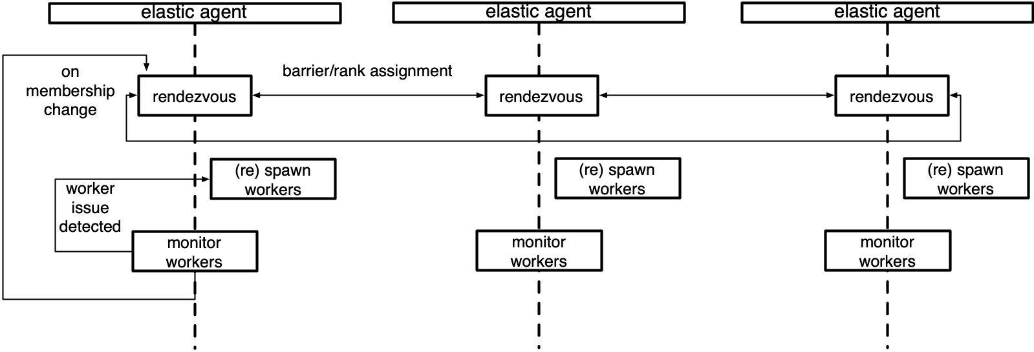
3.2.1 Skewed processing speed problem
DDP doesn’t provide delicate, flexible synchronization policy across processes.
Unlike torch.distributed.elastic, DDP cannot recover from such timeout by itself.
Notes:
문제는 DDP는 유연한 분산 및 동기화 처리 정책 등을 지원하지 않기 때문에, 이러한 Timeout으로 인한 Process의 종료등으로 부터 스스로 회복할 수 없다는 것입니다.
여기서 Multi machine cluster에서 DDP를 단독으로 사용하지 못하는 이유가 설명되는데,
반면 torch elastic의 경우, monitor worker와 Worker Membership 등의 메커니즘을 사용하여 유연하고 Fault-tolerance한 클러스터 관리를 할 수 있습니다.

Slide 38
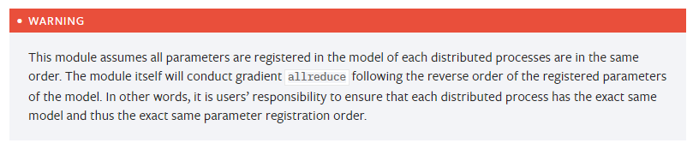
3.2.1 Skewed processing speed problem
Thus, it is fully responsible for developers to deal with such synchronization.
Notes:
그렇기 때문에, Standard DDP를 사용할 경우, 이러한 동기화 문제를 해결하는 것은 전적으로 개발자의 책임이며, 대규모 Cluster에서 DDP를 사용하기 힘든 주 원인이 됩니다.

Slide 39
3.2.2 Inefficient Communication
DDP depends on All-Reduce to synchronize Updated gradients, which are very expensive operation.
Notes:
DDP의 두번째 문제점으로는 비효율적인 Communication이 있습니다.
DDP는 그라디언트 동기화를 위해 All-Reduce를 사용하는데, 앞에서 언급하였듯이 이 All-Reduce는 아주 비싼 연산입니다.
그렇기 때문에 동기화로 인해 많은 성능 손실이 발생하게 되고, 이는 DDP의 전체 성능을 크게 떨어뜨리게 됩니다.

Slide 40
3.3. Model Parallelism
Types of Model Parallelism
Intra-layer model parallelism
or Tensor Parallelism
Inter-layer model parallelism or Pipeline Parallelism
Notes:
DDP의 또 다른 문제점은 Model Parallelism에 있는데,
그전에 먼저 Model Parallelism에 대해 간단히 설명하고 넘어가겠습니다.
Model Parallelism은 크게 두 가지 종류로 나눌 수 있습니다.
…

Slide 41
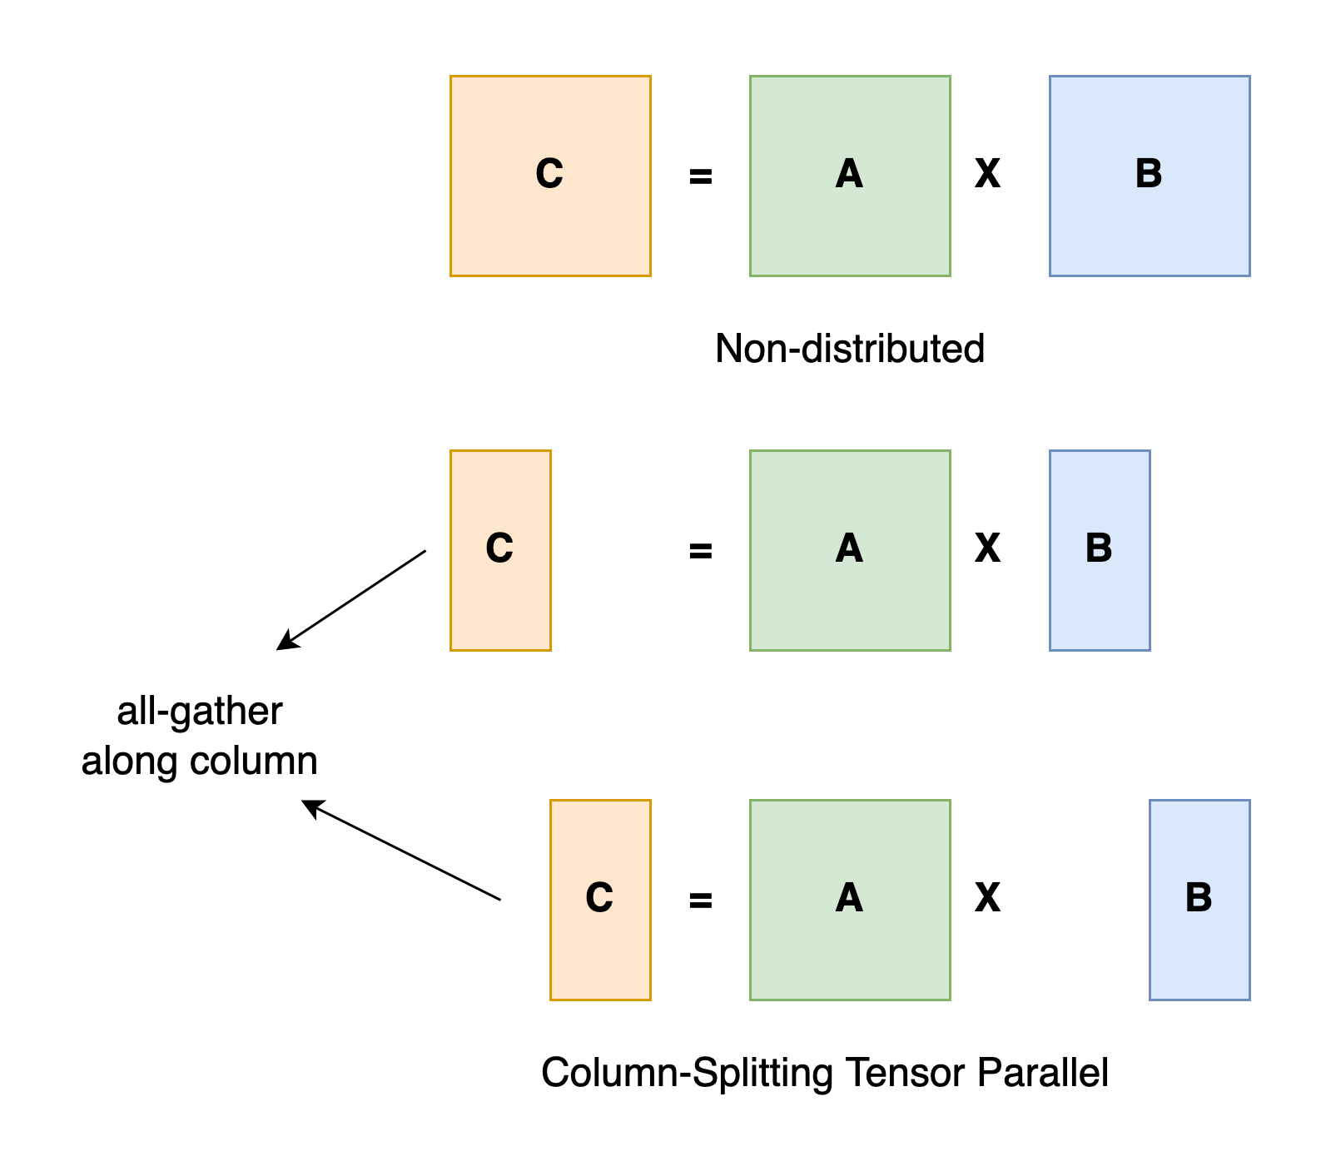
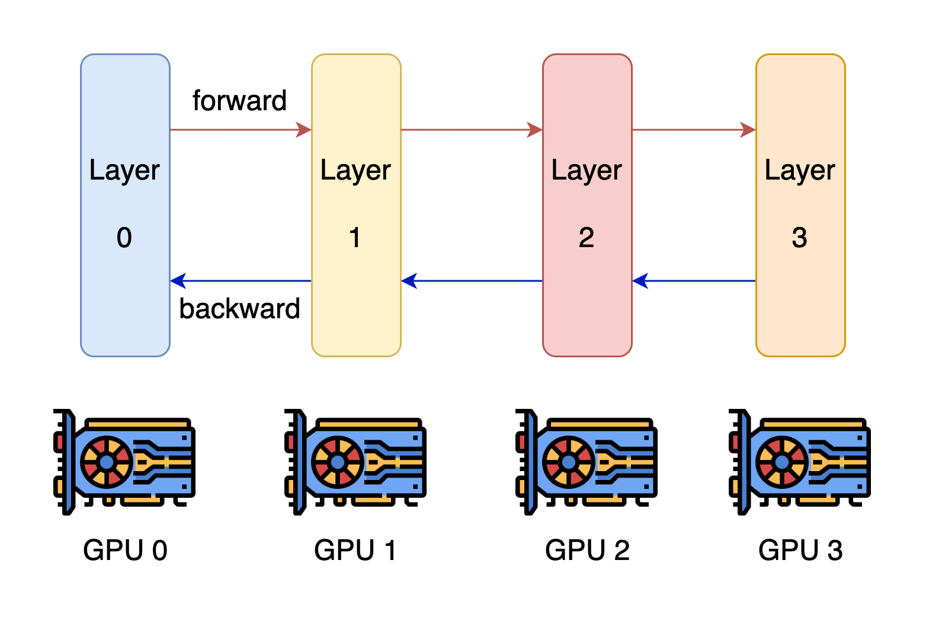
3.3. Model Parallelism in DDP
Intra-layer model parallelism
Vertically splitting the model
No Dependency among processes
Notes:
Intra-layer model parallelism은 간단히 말해 모델을 “수직으로” 자르는 것입니다.
옆의 예제에서 B가 병렬화하고자 하는 레이어를 나타냅니다.
B의 크기가 너무 커서 하나의 GPU에 담을 수 없을 때, 이 레이어를 반으로 쪼개, 두 개의 GPU에서 각각 처리하게 됩니다.
이는 행렬 연산의 특성에 기반하는데, 한 행렬에 대한 곱셈은 그 행렬을 열을 기반으로 쪼개고, 각각의 곱셈 결과를 붙인 것과 동일한 결과라는 것에 기반합니다.
이러한 Tensor Parallelism 또는 Intra-layer model parallelism은 각각의 부분이 의존성이 없고, 그렇기때문에 동시에 병렬적으로 처리될 수 있다는 장점이 있습니다.
그러나 이러한 Tensor Parallelism은 전체 행렬에 대한 의존성이 있는 레이어에 대해서는 적용할 수 없다는, 즉 Model-specific하다는 문제점이 있습니다.

Slide 42
3.3. Model Parallelism in DDP
Inter-layer model parallelism
Horizontally splitting the model
Have Dependency among processes
Notes:
반대로 Inter-layer model parallelism은 모델을 “수평으로” 자르는 것입니다.
모델을 레이어 혹은 블록 단위로 쪼개고, 각각의 부분을 개별적인 GPU에서 처리하는 방식입니다.
이러한 Inter-layer model parallelism은 구현이 간단하다는 장점이 있지만, 한가지 큰 문제점이 있습니다.
쪼갠 레이어 혹은 블록이 반드시 순차적으로 수행되어야 되기 때문에, 즉 의존성이 있기 때문에, 병렬화를 통한 모델 학습 속도의 향상을 얻을 수 없습니다.
오히려, 각각의 Process들의 통신으로 인해 발생하는 오버헤드로 인해 같은 모델의 경우, 단일 GPU에서의 학습보다 성능이 더 떨어지게 됩니다.
(#FSDP) 즉, 일반적인 Inter-layer parallelism에서는 한 레이어에서 얻은 결과를 다른 레이어를 가지고 있는 Device로 전달하여 해당 Device가 연산을 이어받아 수행하게 되는데,
FSDP는 결과물이 항상 시작한 Device에 머무르고 있다는 것을 말합니다.

Slide 43
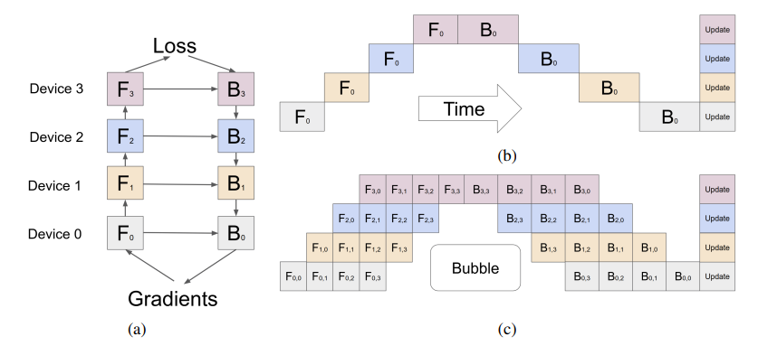
3.3. Model Parallelism in DDP
Notes:
이를 더 자세히 설명하자면, 그림과 같이 하나의 모델을 4개의 Device에 쪼갠 경우를 가정해 보겠습니다.
위의 부분과 같이, 레이어들은 항상 “순차적으로” 수행되어야 하기 때문에 한 Layer에 대해 연산을 수행하고 나면 해당 Layer의 Device는 아무런 연산을 하지 않는, Idle 상태에서 대기하게 됩니다.
한번의 모델 연산 중, 모든 Device의 Idle으로 인해 낭비된 시간의 총합을 Bubble이라고 합니다.
위의 예제의 경우, 실제 모델 연산에 비해 Bubble이 매우 큰 것을 볼 수 있습니다.
이러한 Bubble로 인한 성능 손실을 막기 위해 제안된 방식이 Pipeline Parallelism입니다.
아이디어는 일반적으로 사용되는 Mini Batch 대신 Mini Batch를 더 잘게 쪼갠 Micro Batch를 사용하는 것입니다.
위의 예제는 단순히 1개의 Mini Batch를 사용하였지만,
아래의 경우, Mini Batch를 4개의 Micro Batch로 쪼갰습니다.
그리고 쪼갠 Micro Batch를 순차적으로 모델에 넣어 Bubble을 최소한으로 줄이고 있습니다.
즉, 0번 레이어가 0번 Micro Batch를 수행하고 나면, 기존의 방식은 바로 Idle 상태에 빠지게 되는데, Pipeline Parallelism은 1번 Micro Batch를 수행함으로써 0번 Device의 버블을 줄였습니다.
이런 식으로 Bubble을 다음 Micro Batch 연산으로 가리는, 즉 Overlapping하는 방식이 바로 Pipeline Parallelism이며, 이는 Inter-layer Model Parallelism에서 성능 손실을 막기 위해 필수적입니다.

Slide 44
3.3. Model Parallelism in DDP
Model
Process #0
Layer #0
Inter-layer model parallelism
Layer #1
Layer #2
Notes:
DDP가 Model Parallelism을 지원하기는 하지만, Native하게 지원하지는 않습니다.
구체적으로, DDP는 Model Parallelism 방식으로 Inter-layer Model Parallelism을 채용하였습니다.
즉, 한 Process가 여러개의 Device를 가지게 되고, 각각의 Device가 모델의 layer / Block을 적재하는 방식입니다.

Slide 45
3.3. Model Parallelism in DDP
Process #0
Process #1
Process #2
Batch #0
Batch #1
Batch #2
Notes:
그리고 이러한 Process들이 개별적으로 Data Parallelism을 수행하는 것이 DDP에서 Model Parallelism을 구현한 방식입니다.
이렇게 DDP에서는 Data Parallelism과 Model Parallelism이 서로 분리되어있기 때문에 최적화가 되어 있지 않습니다.
예를 들어, 한 Process 내부의 Device들은 동기화되어 작동해야 하기 때문에, 한 Device의 Communication을 다른 Device의 연산으로 Overlapping 할 수 없습니다.

Slide 46
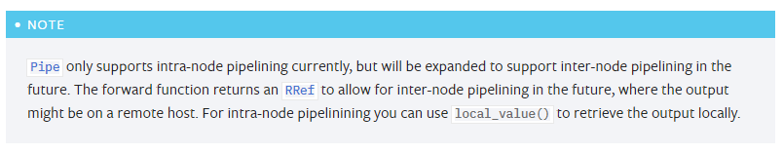
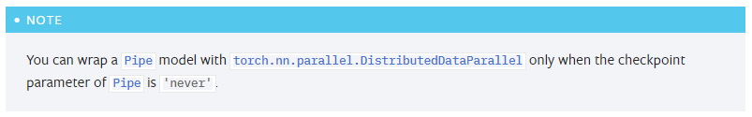
3.3. Model Parallelism in DDP
Notes:
또 다른 문제로는 PyTorch에서 Pipeline Parallelism을 구현한 Pipe 패키지가 현재 Inter-layer model parallelism을 정식으로 지원하지 않습니다.
이로 인해, Pipeline Parallelism의 성능상의 이득을 온전히 누릴 수 없으며, Checkpointing 같은 여러 필수적인 기능들도 사용할 수 없습니다.

Slide 47
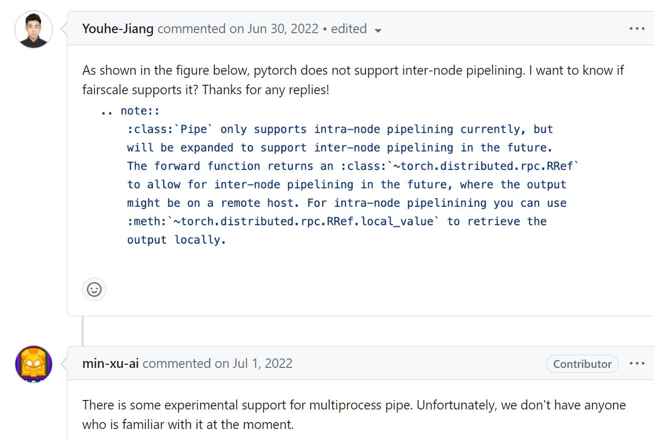
3.3. Model Parallelism in DDP
Notes:
Meta가 실험적으로 Checkpointing과 다른 기능들을 지원하는 DDP Pipeline Parallelism을 구현하기는 하였지만, 단순히 실험용 구현이며, 실환경에서의 적용 사례가 현재까지는 없습니다.

Slide 48
4. FSDP
Fully Sharded Data Parallel FSDP is Data and Model parallel training algorithm.
FSDP aims to train very large models on large cluster of machines.
FSDP solves problems in DDP, such as insufficient model parallelism support or inefficient communications.
Notes:
이러한 DDP의 대규모 Cluster에서의 학습 지원 미비와 비효율적인 Model Parallelism 문제들을 해결하기 위해 새롭게 제안된 분산 학습 방식이 FSDP, Fully Sharded Data Parallelism 입니다.
FSDP는 DDP와 동일하게 Data Parallelism, Model Parallelism 모두 지원하며, DDP 이상의 초거대 클러스터에서도 동작할 수 있습니다.

Slide 49
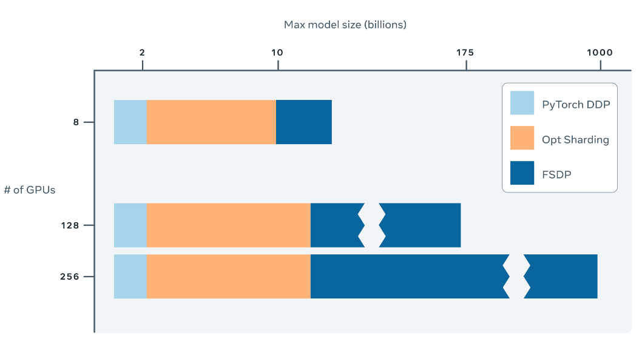
4. FSDP
Notes:
다음 그래프는 FSDP의 성능 향상을 다른 기법들과 비교한 것입니다.
하늘색의 Standard DDP의 경우, Model Parallelism을 사용하지 않기 때문에 GPU의 개수가 증가해도 학습시킬 수 있는 모델의 크기가 전혀 증가하지 않는 것을 확인할 수 있습니다.
다른 Model parallelism 방식인 Optimizer Sharding은 Model Parallelism을 적용할 수 있지만, GPU의 확장 대비 학습시킬 수 있는 모델의 크기가 매우 느리게 증가하는 것을 볼 수 있습니다.
반대로, FSDP의 경우, 모델의 크기가 GPU의 수가 증가함에 따라 선형적으로 증가하는, 대규모 클러스터에서도 그 성능을 온전히 사용할 수 있음을 보여주고 있습니다.

Slide 50
4.1. Full Parameter Sharding
Model
Gradient
Gradient through either forward and backward pass of specific subset of the model (here, layers).
e.g.
Forward pass through only Layer #1.
Backward pass through Layer #2 (given Gradient of Layer #3)
Layer #1
Layer #2
Layer #3
Notes:
FSDP의 핵심 기법은 Full Parameter Sharding 입니다.
Full Parameter Sharding에 대해 설명하기 전, 두 가지 개념에 대해 짚고 넘어가야 합니다.
먼저 머신러닝 혹은 파이토치에서 Gradient는 하나의 레이어에 대해 Forward 또는 Backward를 수행함으로써 얻어지는 결과물을 뜻합니다.
예를 들어, …

Slide 51
4.1. Full Parameter Sharding
Model
Optimizer States
Gradients through backward pass of complete model.
i.e. Backward pass through all Layer #1, #2, #3.
= All backward Gradients
Layer #1
Layer #2
Layer #3
Notes:
Optimizer States는 모델 전체에 Backward를 수행하였을 때 얻는 결과입니다.
즉, Optimizer States는 모든 Backward Gradient를 모든 것과 동일합니다.
이 Optimizer State를 통해 모델의 파라미터들을 업데이트 하게 됩니다.

Slide 52
4.1. Full Parameter Sharding
Target of Replication
DDP
FSDP
Full Model Weights
Partial Model Weights
Full Optimizer States
Partial Optimizer States
Partial Gradients
Notes:
클러스터의 여러 머신들에게 복제하여 전달하는 대상, 즉 Target of Replication은 다음과 같습니다.
DDP의 경우,
…
반대로 FSDP의 경우,
Full model weights가 아닌 “Partial” model weights, …
그리고 Partial Gradients를 추가적으로 복제하게 됩니다.

Slide 53
4.1. Full Parameter Sharding
Full Parameter Sharding shards across processes gradients of the model.
The name of Full Parameter Sharding comes from that parameters are “fully sharded” across the cluster.
c.f. Replication of full parameters in DDP
Thus, FSDP can be regarded as native Inter-layer Parallelism or Pipeline Parallelism.
Notes:
FSDP의 Full Parameter Sharding의 핵심은 Parameter와 Gradient들을 중복없이 Process들에게 샤딩하는 것입니다.
즉, Model Weight와 Optimizer State를 통째로 샤딩하는 것 대신,
모든 Gradient와 Parameter들을, 다시말해 Full Gradient와 Full Parameter들을 중복되는 부분 없이 샤딩하는 것이고, 이로 인해 Full Parameter Sharding이라는 명칭이 되었습니다.
반대로 DDP는 모델과 Optimizer State을 통째로, 즉 Full Parameter Sharding이 아닌 Full Parameter Replication을 수행합니다.
이렇게 FSDP는 모델 전체를 Partial Weight와 Gradient으로 쪼갠 후 샤딩하기 때문에 네이티브한 Inter-layer Parallelism이라고 할 수 있습니다.

Slide 54
4.2. FSDP optimization strategy
FSDP also ensures that the computation for each microbatch still local to each GPU worker, even with Full Parameter Sharding. (#)
FSDP does so by sharing parameters in every forward/backward compute;
i.e. instead of sharing each microbatch.
Notes:
또한, Full Parameter Sharding을 적용했음에도 불구하고 FSDP는 각각의 Micro batch가 반드시 해당 Batch를 저장하고 있는 GPU에서 실행되는 것을 보장하고 있습니다.
그렇게 하기 위해 FSDP는 매 Forward/Backward step마다 샤딩 된 파라미터를 Process들이 공유하는 방식을 사용합니다.
이는 파라미터를 공유하는 것이 Micro batch를 직접 공유하는 것보다 용량이 작기 때문에 Communication 부담이 적기 때문입니다.

Slide 55
4.2. FSDP optimization strategy
Because FSDP synchronizes for Gradient, FSDP involves larger communication volume compared to DDP.
FSDP reduces such increased communication overhead by
Decomposing communication/computation and Overlapping them in training
Notes:
하지만 샤딩 된 파라미터도 Micro batch보다 작을 뿐이지, Optimizer States보다 훨씬 크기가 크기 때문에 DDP보다 Communication 부담이 심합니다.
FSDP는 이 증가된 Communication 오버헤드를 이전에 언급하였듯이, 각 Communication과 연산과정을 쪼갠 후, 적절히 재배치해 Communication Overhead를 Overlapping하여 가리는 방식으로 최적화를 하였습니다.

Slide 56
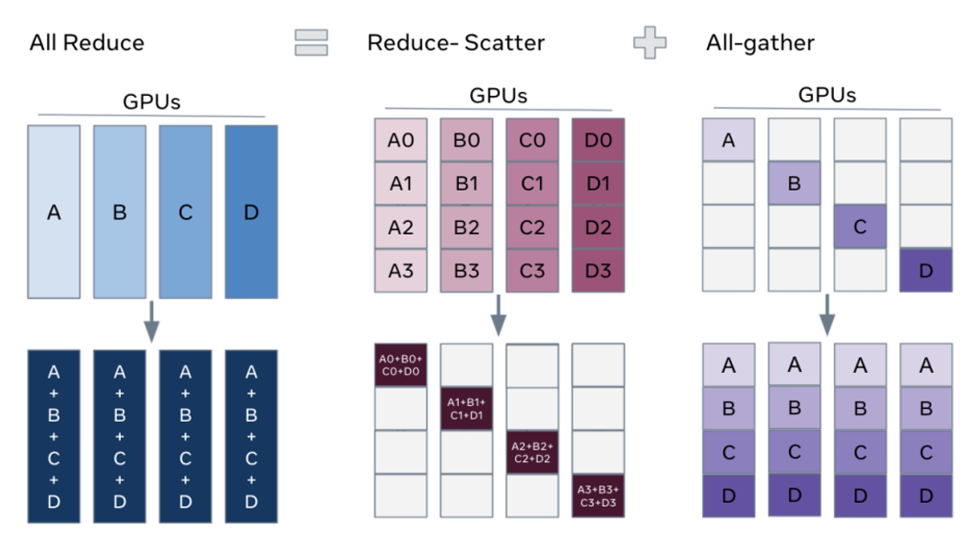
5. How FSDP operates
Notes:
DDP의 문제점 중 하나는 Update Synchronization에 비싼 All-Reduce를 사용한다는 것이었습니다.
FSDP는 이 All-Reduce 연산을 두 개의 개별적인 연산인 Reduce-Scatter와 All-gather로 분해하였습니다.

Slide 57
5.1. Decomposition of All-Reduce
In standard DDP,
optimizer states with respect to each batches are sync-ed across all devices via All-Reduce.
In FSDP, such optimizer states are decomposed into multiple Gradients.
Notes:
자세히 설명하자면, Standard DDP에서는 각각의 Batch에 대한 Optimizer State들이 All-Reduce 연산을 통해 동기화되었습니다.
FSDP는 먼저 이 Optimizer State를 Gradient들로 분해하였습니다.

Slide 58
5.1. Decomposition of All-Reduce
Scenario
Data
Batch #A
Batch #B
Batch #C
Batch #D
Model
Block #0
Block #1
Sync
Block #2
Block #3
Notes:
FSDP의 구성에 대해 더 자세히 설명하자면 우선 FSDP는 Data Parallelism과 Model Parallelism을 동시에 적용합니다.
가로축의 경우, Data Parallelism을 나타내며,
세로축은 Model Parallelism을 나타냅니다.
즉, A0 블록은 0번째 모델 Block에 A번째 Batch에 대한 연산을 수행한 결과를 나타냅니다.
FSDP의 최종 결과물은 오른쪽과 같이 모든 Block과 Batch에 대한 결과를 모든 Process에 동기화된 것입니다.

Slide 59
5.1. Decomposition of All-Reduce
During the Reduce-Scatter phase,
the gradients are aggregated in equal blocks among ranks based on their rank index.
Notes:
먼저 Reduce-Scatter 단계에서는
그라디언트들이 블록 단위로 reduced 됩니다.
예를 들어, 0번 블록에 대한 모든 연산 결과들이 한 Process, 첫번째 Process로 모이게 됩니다.

Slide 60
5.1. Decomposition of All-Reduce
During the all-gather phase, the sharded portion of aggregated gradients on each GPU are propagated to all GPUs.
Notes:
다음으로 All-Gather 단계에서는
Reduce-Scatter 단계에서 한 Process로 모인 각 블록들이 다른 Process들에게 전파됩니다.

Slide 61
5.1. Decomposition of All-Reduce
Once All-Reduce is decomposed into multiple Reduce-Scatter + All-Gather,
we can now Rearrange them and Run Asynchronously.
Notes:
이렇게, All-Reduce를 Reduce-Scatter와 All-Gather로 분해하고 나면, 이러한 연산들을 재배치하고 비동기적으로 실행할 수 있게 됩니다.
이것이 FSDP의 Communication Overhead에 대한 핵심적인 최적화 기법입니다.

Slide 62
5.2. Structure of FSDP
Notes:
전체적인 FSDP의 구조는 다음과 같습니다.

Slide 63
5.2. Structure of FSDP
Process #0
Process #1
Notes:
각각의 블록이 개별적인 FSDP Instance 또는 Process를 나타내고,
이 그림에서는 FSDP의 Process가 2개인 상황을 가정하고 있습니다.

Slide 64
5.2. Structure of FSDP
Construct
Forward Pass
Backward Pass
Update
Notes:
FSDP는 총 4개의 단계로 구성되어 있습니다.
…

Slide 65
5.2.1. Construct
Each process contains one block of the model;
e.g. Process #0 contains Block #0.
Dataset is also sharded for each process;
e.g. Process #0 contains Batch #A.
Notes:
먼저 Construction 단계에서는 각각의 Process가 모델의 Partial Weight, 즉 1개의 Block을 할당받게 됩니다.
그리고 데이터셋도 분할되어 각각의 Process에게 할당됩니다.

Slide 66
5.2.2. Forward Pass
In Forward Pass stage,
each process perform following steps for all layers of the model.
Get layer using All-Gather
Compute forward pass
Discard gathered layer
(Assume there are N layers in each block)
Notes:
Forward Pass 단계에서는
각각의 Process가 모든 레이어에 대해 다음과 같은 3가지 단계를 거칩니다.
…
여기서 각각의 Block들이 모두 동일하게 N개의 Layer로 구성되었다고 가정합니다.

Slide 67
5.2.2. Forward Pass
Step 1
For Layer #0 (in Block #0), Process #1 calls All-Gather for Layer #0 as Process #1 doesn’t have it.
(Process #0 can skip this, as Process #0 holds it on itself. )
Notes:
0번 레이어에 대해 Forward Pass를 거친다고 할 때,
1번 Process는 0번 레이어를 가지고 있지 않기 때문에, 0번 레이어에 대해 All-Gather 연산을 요청합니다.
0번 레이어를 가지고 있는 0번 Process는 자신의 0번 레이어 Weight를 All-Gather를 통해 다른 Process에게 전파합니다.

Slide 68
5.2.2. Forward Pass
Step 2
All Processes compute for Layer #0 on their own dataset.
e.g. Process #0 compute on Batch #A
Notes:
그 다음으로, 모든 Process들은 전달받은 0번 레이어에 각각 자신이 가지고 있는 Data Batch에 대한 Forward 연산을 수행합니다.

Slide 69
5.2.2. Forward Pass
Step 3
Process #1 discards gathered layer, Layer #0.
This is to maximize memory efficiency.
Notes:
마지막으로, 최대한 메모리를 효율적으로 사용하기 위해,
0번 레이어를 직접 가지고 있는 0번 Process를 제외한 모든 Process들이 Forward Pass가 끝난 후, 전달받은 0번 레이어를 버리고, 결과로 얻은 Gradient만 저장합니다.

Slide 70
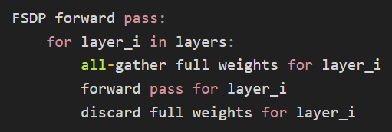
5.2.2. Forward Pass
Pseudo Code
Notes:
Forward Pass를 Pseudocode로 표현하면 다음과 같습니다.

Slide 71
5.2.2. Forward Pass
At the end of forward pass,
each process contains outputs of full model with respect to their own dataset.
Notes:
Forward Pass 단계를 거치고 나면 각각의 Process들은 온전한 모델에 자신이 가지고 있는 Data Batch에 대해 연산한 결과를 가지고 있는 것과 동일하게 됩니다.

Slide 72
5.2.3. Backward Pass
Computation of backward pass is the same as forward pass, except Gradient Synchronization.
Notes:
Backward Pass 단계도 Forward Pass 단계와 동일하지만,
Gradient 동기화 단계가 추가되었습니다.

Slide 73
5.2.3. Backward Pass
Gradient Synchronization
After backward pass for each layer,
the local gradients are synchronized across the processes via reduce-scatter.
Notes:
Forward Pass와 동일하게 Backward Pass를 수행한 후,
각 레이어의 Local Gradient, 즉 해당 Process의 Data Batch에 대한 Gradient들은 Reduce-Scatter 연산을 통해 모든 Processes과 동기화 됩니다.

Slide 74
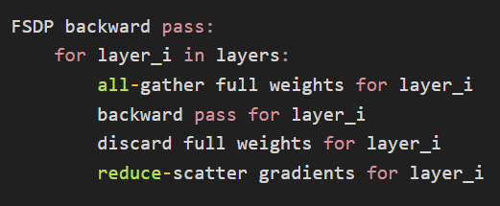
5.2.3. Backward Pass
Pseudo Code
Notes:
Backward Pass를 Pseudocode로 표현하면 다음과 같습니다.

Slide 75
5.2.4. Update
Weight Update
Given reduced gradients from other processes,
each process updates its local weight.
Notes:
마지막으로 Weight Update 단계에서는 각각의 Process들이 자신이 현재 가지고 있는 Local Weight를 다른 Process들로부터 전파받은 Gradient들을 사용하여 업데이트 합니다.
이로써 한 번의 Epoch가 끝나게 되고, FSDP는 Full Model에 Full Dataset을 학습한 것과 동일한 결과를 얻게 됩니다.

Slide 76
5.3. Comparison to DDP
Notes:
FSDP의 구조를 DDP와 비교하면 다음과 같습니다.
Standard DDP는 모든 Layer들이 하나로 묶여 있기 때문에 FSDP의 Overlapping을 통한 최적화를 적용할 수 없는 것을 볼 수 있습니다.

Slide 77
5.3. Comparison to DDP
FSDP does have more communications than DDP.
Notes:
하지만, FSDP가 DDP와 비교하였을 때, 더 많은 Communication을 수행하는 것은 맞습니다.
즉, Full Parameter Sharding을 위한 각각의 Layer들에 대한 All-Gather 만큼의 추가적인 Communication이 필요로 합니다.

Slide 78
5.3. Comparison to DDP
However, FSDP can overlap communication with computation.
Notes:
그러나, 보다시피 FSDP는 이러한 추가적인 Communication을 Computation으로 Overlapping하는 방식으로 최적화 하였고, 결과적으로 더 좋은 성능과 확장성을 얻을 수 있었습니다.
For example,
when computing forward, all-gather next layer
when gradient synchronization, compute backward for next layer.

Slide 79
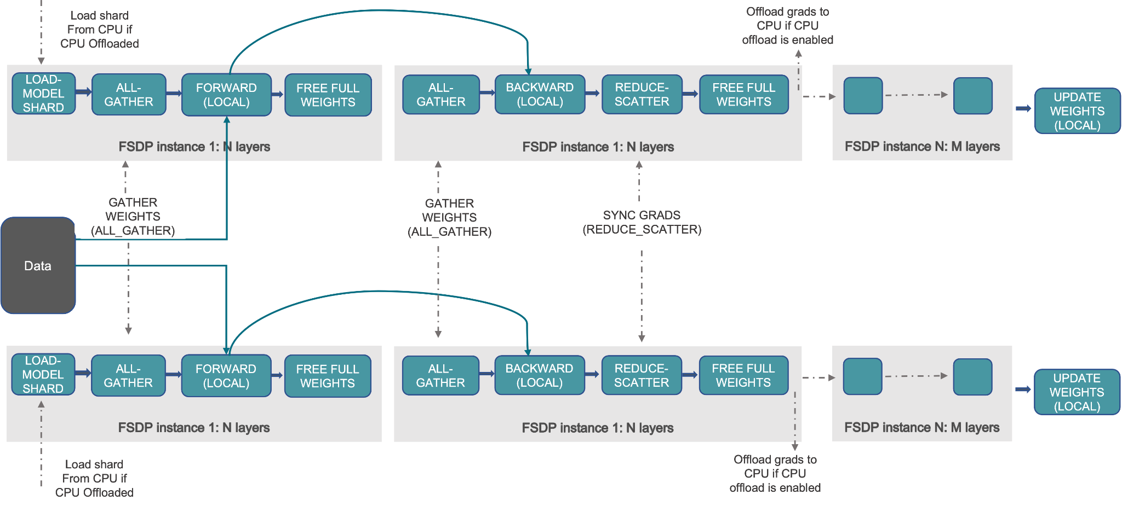
5.4. Full Architecture of FSDP
Notes:
FSDP의 모든 기능들을 포함한 Full Architecture는 다음과 같습니다.

Slide 80
5.4. Full Architecture of FSDP
Although previous example has 1:N layers per FSDP instance,
FSDP can also map N:M layers.
Notes:
기존의 설명에서는 한 개의 Process, 또는 Instance가 모두 균일하게 N개의 레이어를 가지고 있다고 설명하였는데,
FSDP는 이러한 1:N Mapping 뿐만 아니라 N:M Mapping 또한 지원합니다.

Slide 81
5.4. Full Architecture of FSDP
In this case,
although some instances contain redundant layers, (= waste of memory), they are cooperating in communication (= share communication load).
Notes:
N:M Mapping의 경우,
여분의 레이어가 중복되어 샤딩되기 때문에 그만큼의 메모리 손실이 발생하긴 하지만,
해당 Process들이 Communication에 동시에 참여할 수 있습니다.
예를 들어, 기존의 1:N Mapping에서는 해당 레이어를 가지고 있는 Process가 혼자서 All-Gather 연산을 수행해야 하기 때문에 부담이 가해질 수 있지만,
N:M Mapping의 경우, 같은 레이어를 가지고 있는 Process들이 All-Gather 연산을 나누어서 수행할 수 있습니다.

Slide 82
5.4. Full Architecture of FSDP
FSDP also supports CPU-offload (Zero-Offload)
in cases where even sharded parameters are too large to fit in each device.
Notes:
FSDP의 또 다른 기능 중 하나는 CPU Offloading 입니다.
CPU offloading은 샤딩된 파라미터조차도 너무 커서 GPU VRAM에 모두 적재할 수 없을 때 사용합니다.

Slide 83
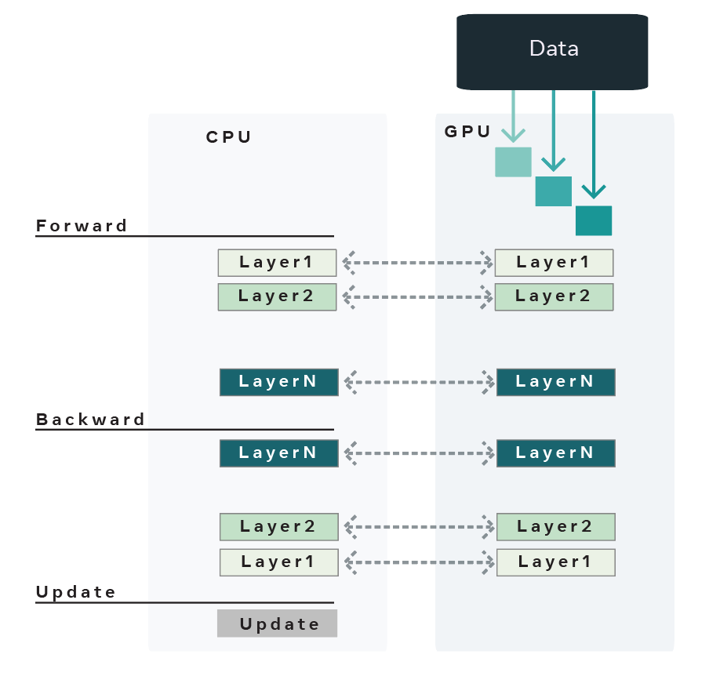
5.4. Full Architecture of FSDP
CPU Offload for shard loading
CPU memory temporally contains model shard and sends copy to device.
Notes:
기본적으로 CPU Offloading은 CPU Memory가 샤딩된 파라미터들을 임시적으로 저장한 후, GPU에게 순차적으로 전달해주는, 버퍼 역할을 합니다.
이를 통해, 약간의 성능 손실을 대가로 더욱 큰 모델을 학습시킬 수 있습니다.

Slide 84
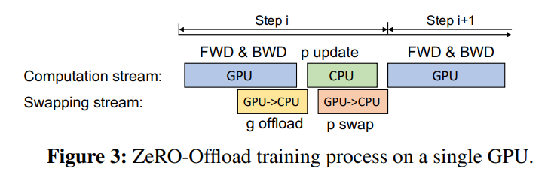
5.4. Full Architecture of FSDP
CPU Offload for Optimizer
CPU is responsible for updating the parameters and holding onto the optimizer state.
Notes:
단순한 버퍼 역할 뿐만이 아니라, CPU에 연산의 일부를 일임할 수도 있습니다.
1bit Adam이나 CPUAdam과 같은 CPU에서 동작하는 Optimizer를 사용하여, GPU로부터 Gradient를 전달받아 CPU가 대신 Optimizer update를 진행하는 것입니다.

Slide 85
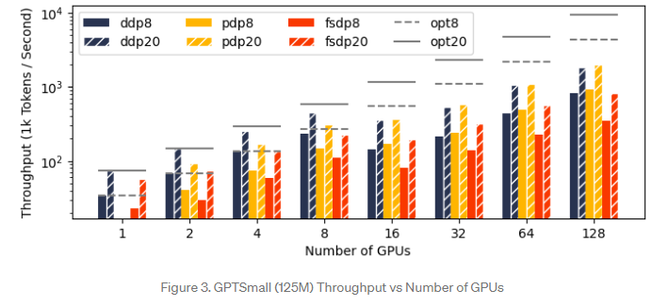
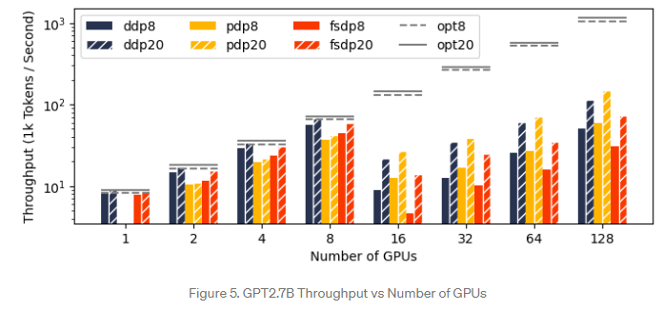
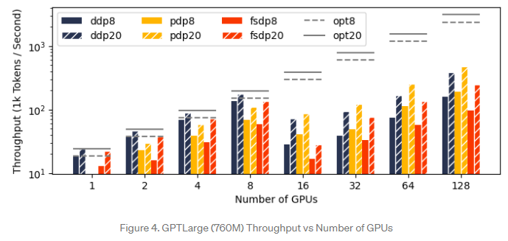
5.5. Performance Analysis
For small, medium sized models, FSDP suffers severely from Communication Overhead.
Notes:
다음은 DDP와 FSDP, 그리고 Pipeline Parallelism (PDP)와의 성능을 비교한 결과입니다.
시계 반대방향으로 파라미터의 개수가 각각 1.25억, 7.6억, 27억개를 가진 GPTSmall, GPTLarge, GPTVeryLage에서의 실험 결과이며,
검정색이 DDP, 노란색이 PDP, 빨간색이 FSDP이며,
Optimal이라 표기된 대쉬 라인은 이론적인 상한선을 나타냅니다.
가로축은 GPU의 개수이며,
세로축은 Throughput, 초당 처리할 수 있는 토큰 또는 Input의 개수를 나타내며, 처리 속도를 나타내는 지표입니다.
보다시피 작은 모델에서는 GPU의 개수가 적을 수록 DDP가 효율적이고, GPU의 개수가 많아질수록 PDP의 효율이 증가합니다.
반면 FSDP의 성능이 다른 둘과 비교하였을 때, 그렇게 좋지 못한것을 알 수 있습니다.
이는 작은 모델을 학습시킬 때에는 FSDP의 Full Parameter Sharding으로 인한 Overhead가 오히려 성능을 저하시키기 때문입니다.

Slide 86
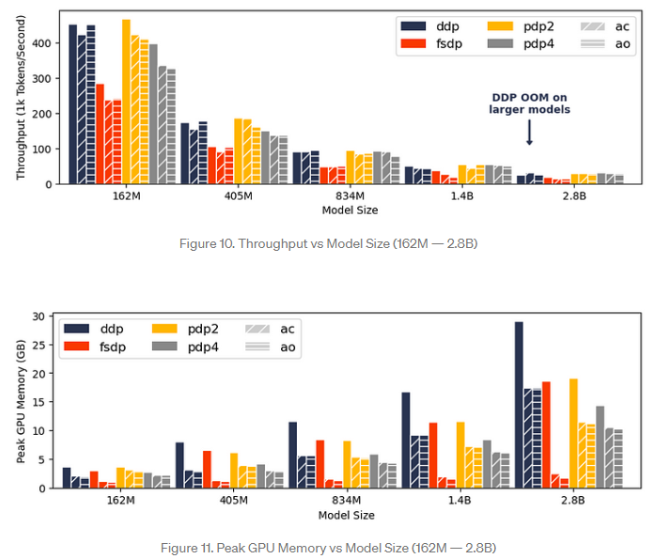
5.5. Performance Analysis
But FSDP can train large models, with low memory footprint.
Notes:
그러나 위의 그래프에서 보이듯, 현재 DDP는 28억개 이상의 모델은 더이상 학습시키지 못합니다.
그리고 아래의 그래프에서 보이듯, DDP는 다른 방식들, 특히 FSDP와 비교하였을 때, Memory Footprint, 즉 사용하는 메모리의 총량이 훨씬 높은 것을 볼 수 있고,
이는 FSDP가 메모리를 더 효율적으로 사용한다는 것을 보여줍니다.

Slide 87
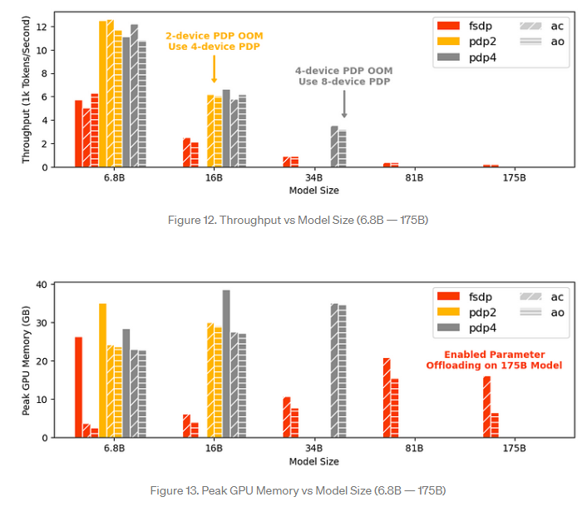
5.5. Performance Analysis
Only FSDP can train extremely large models.
Notes:
그리고 340억개 이상의 초거대 모델의 경우, Pipeline Parallelism조차도 더이상 사용을 할 수 없으며, 오직 FSDP만이 학습이 가능하다는 것을 보여줍니다.

Slide 88
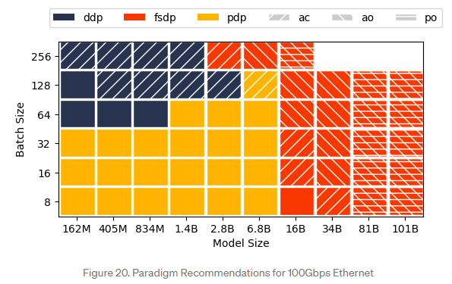
5.5. Performance Analysis
Notes:
종합하자면,
DDP는 중-소규모 모델에 큰 Batch size를 적용한 Data Parallelism에 가장 효과적이고,
중소규모 모델의 일반적인 학습은 Pipeline Parallelism,
그리고 그 이상의 규모를 가진 초거대 모델의 경우, 현재로선 FSDP가 유일한 방법입니다.

Slide 89
Acknowledgement
PYTORCH DISTRIBUTED OVERVIEW [https://pytorch.org/tutorials/beginner/dist_overview.html]
GETTING STARTED WITH DISTRIBUTED DATA PARALLEL [https://pytorch.org/tutorials/intermediate/ddp_tutorial.html]
WRITING DISTRIBUTED APPLICATIONS WITH PYTORCH [https://pytorch.org/tutorials/intermediate/dist_tuto.html]
DISTRIBUTED RPC FRAMEWORK [https://pytorch.org/docs/stable/rpc.html]
Launching and configuring distributed data parallel applications [https://github.com/pytorch/examples/blob/main/distributed/ddp/README.md]
PIPELINE PARALLELISM [https://pytorch.org/docs/stable/pipeline.html]
TRAINING TRANSFORMER MODELS USING DISTRIBUTED DATA PARALLEL AND PIPELINE PARALLELISM [https://pytorch.org/tutorials/advanced/ddp_pipeline.html]
ELASTIC AGENT [https://pytorch.org/docs/stable/elastic/agent.html]

Slide 90
Acknowledgement
All-Reduce Implementation approaches [https://algopoolja.tistory.com/95]
Automatic Cross-Replica Sharding of Weight Update in Data-Parallel Training [https://arxiv.org/pdf/2004.13336.pdf]
Fully Sharded Data Parallel: faster AI training with fewer GPUs [https://engineering.fb.com/2021/07/15/open-source/fsdp/]
Paradigms of Parallelism [https://colossalai.org/docs/concepts/paradigms_of_parallelism/]
GPipe: Easy Scaling with Micro-Batch Pipeline Parallelism [https://arxiv.org/pdf/1811.06965.pdf]
Parallelism in Distributed Deep Learning [https://insujang.github.io/2022-06-11/parallelism-in-distributed-deep-learning/]
Zero Offloading brief explanation [https://moon-walker.medium.com/large-model-%ED%95%99%EC%8A%B5%EC%9D%98-game-changer-ms%EC%9D%98-deepspeed-zero-1-2-3-%EA%B7%B8%EB%A6%AC%EA%B3%A0-zero-infinity-74c9640190de]
ZeRO-Offload: Democratizing Billion-Scale Model Training [https://arxiv.org/df/2101.06840.pdf]
PyTorch Data Parallel Best Practices on Google Cloud [https://medium.com/pytorch/pytorch-data-parallel-best-practices-on-google-cloud-6c8da2be180d]

